Slide 1
2. Jarak Titik ke Garis (Lanjutan)
Konsep :
Ruas garis terpendek
Tegak lurus terhadap garis
MATERI

Slide 2
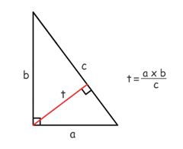
CARCEP

Slide 3
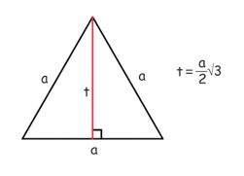
CARCEP

Slide 4
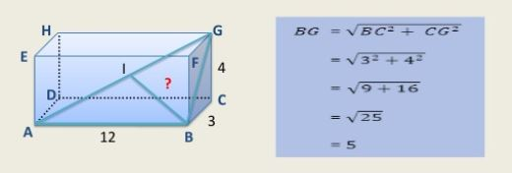
Contoh soal 1
Tentukan jarak titik B ke garis AG
MATERI

Slide 5
$$AG=\sqrt{{AB}^{2}+{BG}^{2}}=\sqrt{144+25} =\sqrt{169}=13 cm$$
Jawab:
a = 5, b = 12, c = 13
$$t=BI=\frac{60}{13} cm$$

Slide 6
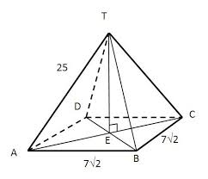
Contoh soal 2
Tentukan jarak titik T ke garis AC
MATERI

Slide 7
$$AC=\sqrt{{AB}^{2}+{BC}^{2}}=\sqrt{98+98} =\sqrt{196}=14 cm$$
$$TE=\sqrt{{AT}^{2}−{AE}^{2}}=\sqrt{625−49} =\sqrt{576}=24 cm$$

Slide 8
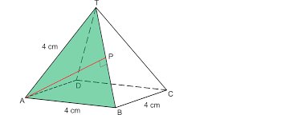
Contoh soal 3
Tentukan jarak titik A ke garis BT
MATERI

Slide 9
Perhatikan segitiga ABT merupakan segitiga sama sisi
$$AP=\sqrt{{AB}^{2}−{BP}^{2}}=\sqrt{16−4}$$
$$=\sqrt{12}=2\sqrt{3} cm$$

Slide 10
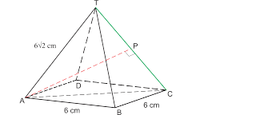
Contoh soal 4
Tentukan jarak titik A ke garis CT
MATERI

Slide 11
Perhatikan segitiga ACT merupakan segitiga sama sisi
AC = $6\sqrt{2}$
$$AP=\sqrt{{AC}^{2}−{CP}^{2}}=\sqrt{72−18}$$
$$=\sqrt{54}=3\sqrt{6} cm$$

Slide 12
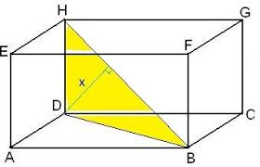
Contoh soal 5
AB = 8 cm, BC = 6 cm, CG = 4 cm
Tentukan jarak titik D ke garis BH
MATERI

Slide 13
$$BD=\sqrt{{AB}^{2}+{AD}^{2}}=\sqrt{64+36}=\sqrt{100}=10 cm$$
a = 10, b = 4, c = $2\sqrt{29 }$
$$X=\frac{40}{2\sqrt{29 }}=\frac{40}{58}\sqrt{29 }cm$$
= $\frac{20}{29}\sqrt{29 }cm$
$$BH=\sqrt{{BD}^{2}+{DH}^{2}}=\sqrt{100+16}=\sqrt{116}=2\sqrt{29 }cm$$

